Slide 1
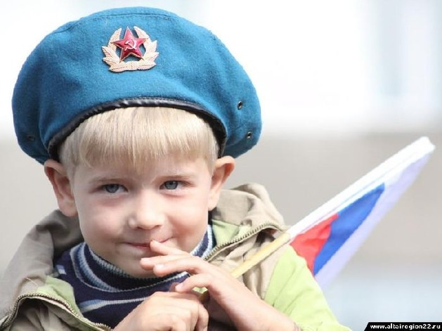
воспитатель 1кв.категории МБДОУ – детский сад «Лучик» Осипова В.В.
Предметно – развивающая среда
по нравственно – патриотическому воспитанию детей в ДОУ

Slide 2
нравственное воспитание – одна из линий развития дошкольника
Нравственные чувства – совесть, долг, вера, ответственность, гражданственность, патриотизм.
Нравственный облик – терпение, кротость, милосердие.
Нравственное поведение – рассудительность, послушание.

Slide 3
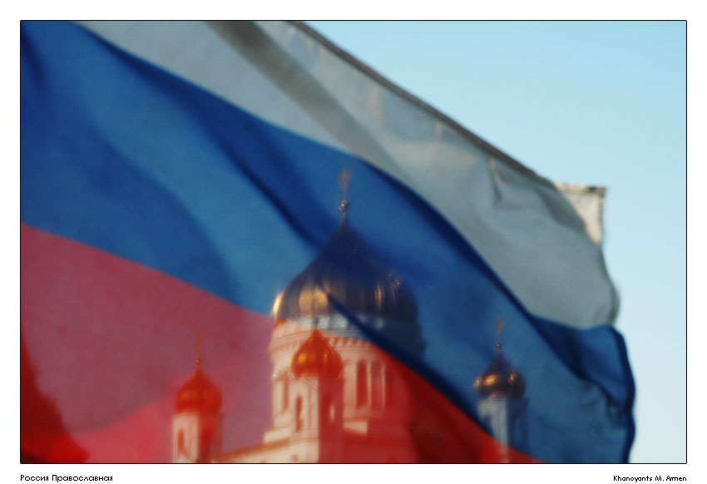
Чувство патриотизма многогранно по содержанию. Это любовь к своей семье, родным местам, и гордость за свой народ, и ощущение своей неразрывности с окружающим миром, и желание сохранить и приумножить богатство своей страны

Slide 4
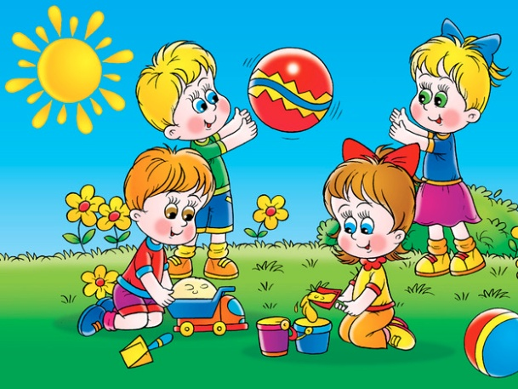
Воспитание у ребенка любви и привязанности к своей семье, дому, детскому саду, улице, городу.
Формирование бережного отношения к природе и всему живому.
Воспитание уважения к труду.
Развитие интереса к русским традициям и промыслам.
Формирование элементарных знаний о правах человека.
Расширение представлений о городах.
Знакомство детей с символиками государства ( герб, флаг, гимн)
Развитие чувства ответственности и гордости за страну.
Формирование толерантности, чувства уважения к другим народам, их традициям.

Slide 5
Реализовать работу по нравственно – патриотическому воспитанию помогает развивающая среда в группах
Содержание предметно – развивающей среды должно соответствовать интересам мальчиков и девочек, периодически изменятся, постоянно обогащаться, обеспечивать «зону ближайшего развития» детей:
Дидактические пособия,
План поселка,
Различные виды театра по русским народным сказкам,
Лабиринты, кроссворды на знание родного города, страны и ее символов,
Народные игры.

Slide 6
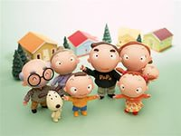
Предметно – развивающая среда по нравственно – патриотическому воспитанию
Моя семья : фотографии членов семьи , генеалогическое древо, герб семьи.

Slide 7
Родной край, Малая родина: фотоматериалы,
Знакомство с народным календарем, тематические папки, карта края, страны, знакомство с символикой страны, поселка. Макеты: «Наши предки», «Богатыри земли русской». Памятники.

Slide 8
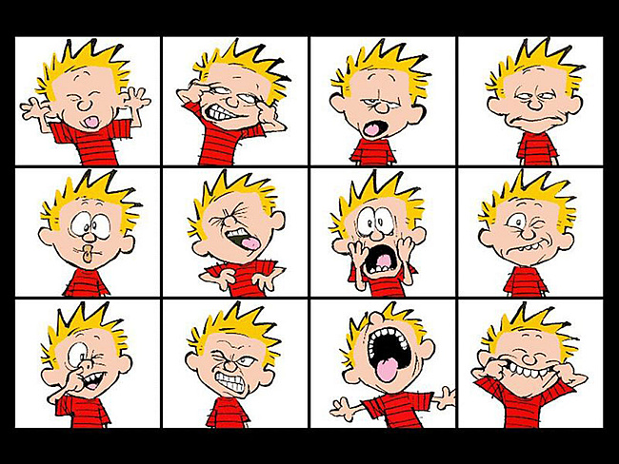
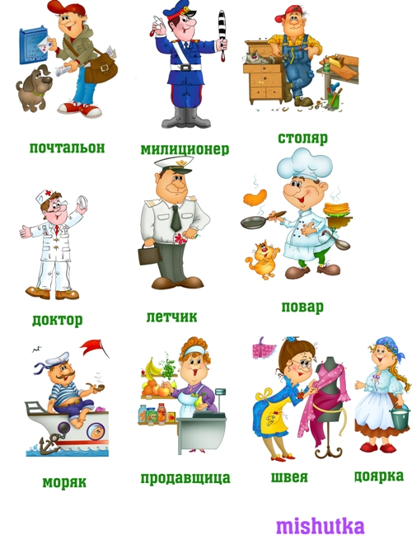
Уголок эмоционального состояния, правила
Поведения : «Что такое хорошо – плохо».
Характеристики профессий.

Slide 9
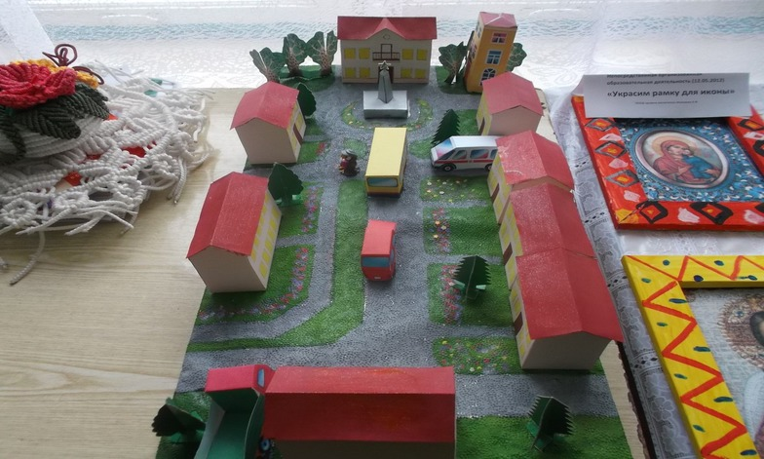
Макет родного поселка и место
нахождение детского сада.
Предметы народного декоративно – прикладного
Искусства, знакомство с различными видами
Росписи предметов старинного быта.

Slide 10
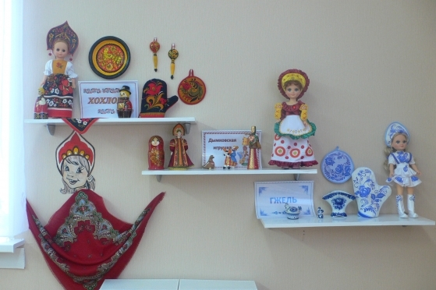
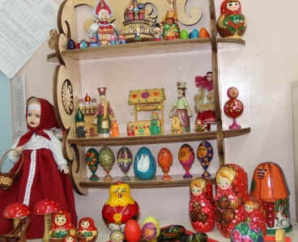
Полочки красоты: истории
Народных гуляний и праздников
Русские игрушки, сказки, былины
предания.

Slide 11
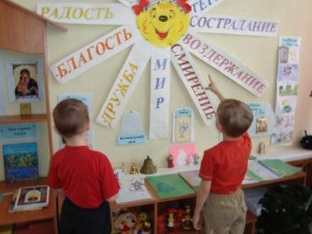
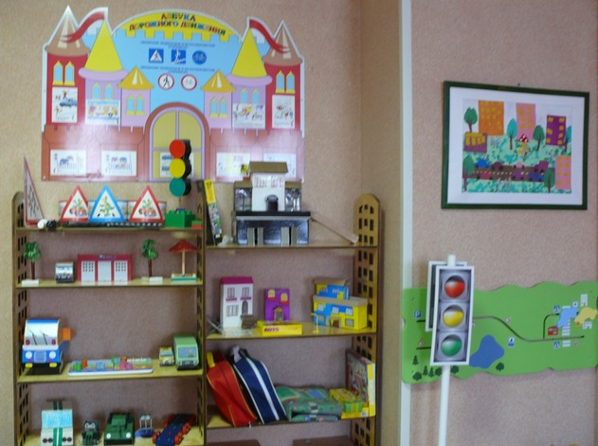
Знакомство с правилами дорожного
движения, изготовление макетов улиц,
поселка, детского сада, родного дома.
Макет по развитию
нравственных чувств
дошкольника.

Slide 12
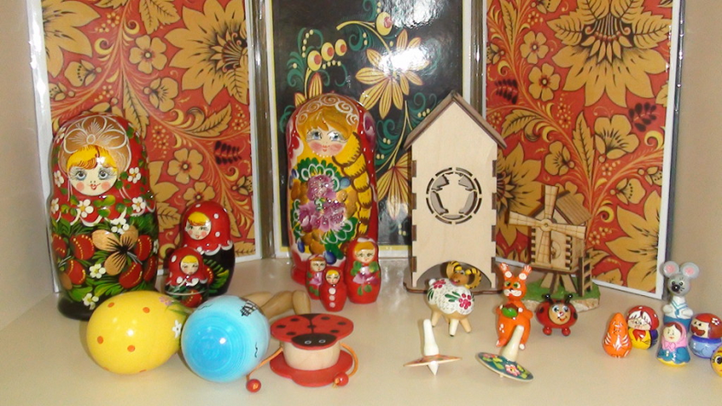
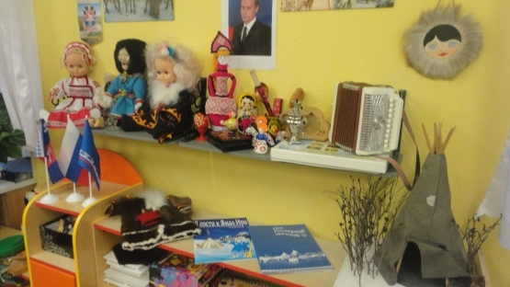
Музыкальные инструменты,
сказочные маски, подбор
Различных фонотек,
Фольклорные произведения.
Атрибуты для подвижных
народных игр, хороводов.

Slide 13
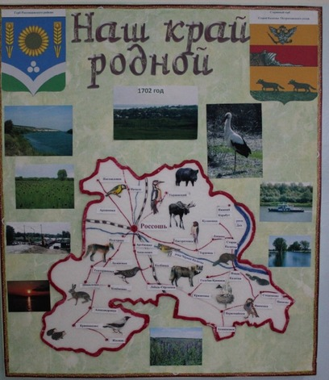
Изготовление карт с
символикой
родного края, страны.

Slide 14
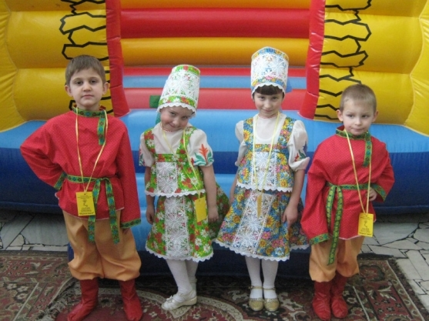
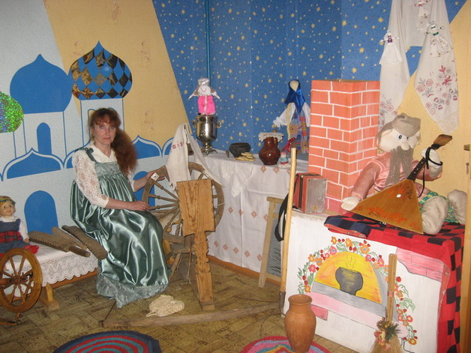
Проведение ярмарок в национальных
Костюмах.
Макет старинного быта:
Крестьянской избы, комнаты –
горницы, крестьянского
подворья.

Slide 15
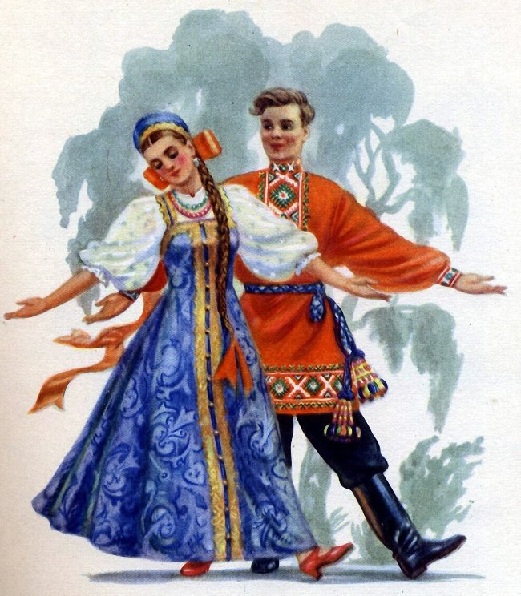
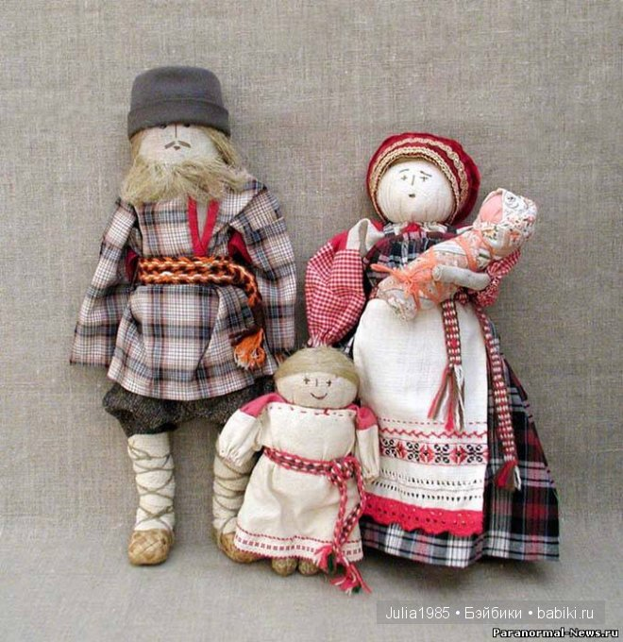
Куклы в национальных костюмах, русские игрушки – закрутки из соломы, ткани различных видов, обереги, куклы из деревянных чурбачков.

Slide 16
Воспитание у подрастающего поколения любви к своей стране, гордости за нее, необходимо. И если мы хотим, чтобы наши дети полюбили свою страну, свой город, нам нужно показать их с привлекательной стороны. Тем более нам есть чем гордится!!!!!

Slide 17
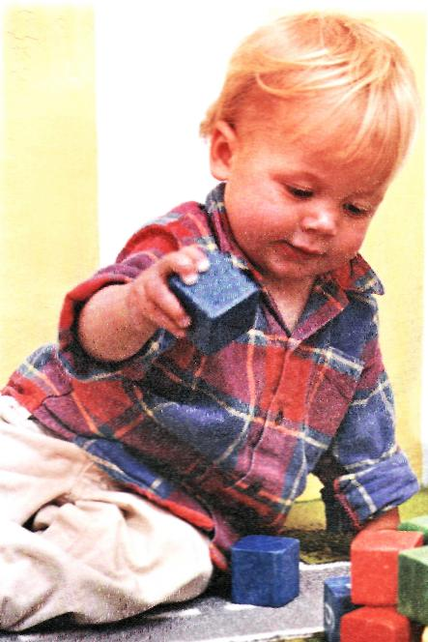
ребенок
Добрый
Отзывчивый
Внимательный
Способный к сопереживанию
Патриот
Имеющий свое мнение
Уважительный к взрослым и сверстникам

Slide 18
Спасибо за внимание

